Slide 1
Economische kringloop
nationale rekening

Slide 2
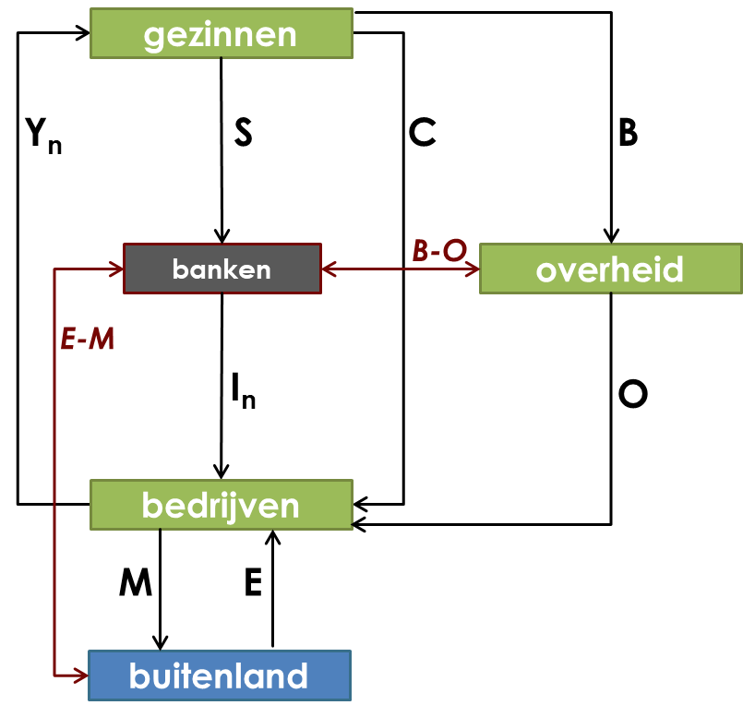
Economisch model
Kringloopschema geeft belangrijkste GELDSTROMEN in de economie weer
Gesloten schema: er blijft geen geld in een sector ‘hangen’
Model = vereenvoudiging / simpele weergave werkelijkheid !
Toont (bijvoorbeeld) hoe de afhankelijkheid is tussen de verschillende sectoren.

Slide 3
Investeren belangrijke voorkennis van begrippen
= aanschaffen van kapitaalgoederen (productiemiddelen)
Voorraadinvesteringen
Netto investeringen
Uitbreidingsinvesteringen
Bruto investeringen
Vervangingsinvesteringen
= afschrijvingen

Slide 4
PARTICULIERE SECTOR
gezinnen
Bestaat uit twee sectoren:
bedrijven (productiesector)
gezinnen (eigenaar van de productiefactoren)
Bedrijven hebben productie-factoren nodig om te produceren
en betalen de eigenaren: loon + pacht + huur + rente + winst = Y_{netto}
Gezinnen kopen goederen bij bedrijven: consumptie (C)
Y_{n}
C
productiefactoren
bedrijven

Slide 5
PARTICULIERE SECTOR
gezinnen
Gezinnen sparen (S) een deel van hun inkomen (ook pensioensparen!)
Bedrijven lenen van de banken geld om hun netto-investeringen (I_{n}) te financieren
model ↔ praktijk: bedrijven betalen geen investeringen uit eigen geld (omdat dat winst van de aandeelhouders was)
Bedrijven = ‘productiesector’ dus inkomende pijl is de opdracht tot produceren (door ander bedrijf)
Vervangingsinvesteringen (I_{v}) worden betaald uit afschrijvingen
Y_{n}
S
C
banken
I_{n}
bedrijven
I_{v}
A

Slide 6
Nationale rekening (boekhouding)
Nationale rekeningen
gezinnen
Bestedingen (UIT)
gezinnen
Middelen (IN)
particuliere consumptie
350
beloning prod.fac.
500
Y_{n}
S
C
particuliere besparingen
150
500
150
350
500
500
bedrijven
banken
beloning prod.fac.
500
particuliere consumptie
350
afschrijvingen
40
netto investeringen
150
vervangingsinvesteringen
40
540
540
I_{v}
I_{n}
A
banken
40
150
40
netto investeringen
150
particuliere besparingen
150
vervangingsinvesteringen
40
afschrijvingen
40
bedrijven
190
190

Slide 7
overheidsuitgaven belangrijke voorkennis van begrippen
beslag op productiefactoren
Overheidsinvesteringen
Overheidsbestedingen
Overheidsuitgaven
Overheidsconsumptie
Overdrachtsuitgaven
Materiële overheidsconsumptie
Ambtenarensalarissen
Collectieve uitgaven
Uitgaven sociale zekerheidsfondsen

Slide 8
+ overheid
gezinnen
Gezinnen moeten nu over hun inkomen belasting (B) betalen
model ↔ praktijk: overdrachtsuitgaven zitten als ‘saldo’ in de pijl B
De overheid legt zelf met haar uitgaven beslag op de productie: overheidsbestedingen (O)
bedrijven = productie ambtenaren worden via ‘productie’ betaald
B en O zijn zelden aan elkaar gelijk:
overheid kan geld lenen (financieringstekort)
of per saldo aflossen (financieringsoverschot)
Y_{n}
S
C
B
banken
B-O
overheid
I_{n}
O
bedrijven

Slide 9
+ buitenland
gezinnen
Let op! GELDSTROMEN. Dus:
export (E) = bedrijven ontvangen geld uit het buitenland
import (M) = bedrijven betalen geld aan het buitenland
Wanneer het buitenland ons méér moet betalen dan zij ontvangen, moeten zij de benodigde euro’s kopen bij onze banken (of omgekeerd)
E-M = “saldo betalingsbalans”
Y_{n}
S
C
B
banken
B-O
overheid
E-M
I_{n}
O
bedrijven
M
E
buitenland

Slide 10
Totale nationale rekening
Nationale rekeningen
Bestedingen (UIT)
gezinnen
Middelen (IN)
gezinnen
particuliere consumptie
320
beloning prod.fac.
555
belastingen
100
particuliere besparingen
135
Y_{n}
S
C
B
555
555
555
135
320
100
bedrijven
beloning prod.fac.
555
particuliere consumptie
320
B-O
netto investeringen
120
banken
overheid
afschrijvingen
40
vervangingsinvesteringen
40
5
overheidsbestedingen
105
E-M
import
115
export
125
710
710
10
I_{v}
I_{n}
A
O
overheid
40
120
40
105
overheidsbestedingen
105
belastingen
100
overheidstekort
5
bedrijven
105
105
buitenland
M
E
export
125
import
115
exportoverschot
10
115
125
125
125
buitenland
banken
netto investeringen
120
particuliere besparingen
135
vervangingsinvesteringen
40
afschrijvingen
40
overheidstekort
5
exportoverschot
10
175
175

Slide 11
conclusies
Bij gezinnen:
Y = C + S + B
Bij bedrijven:
Y + M = C + I + O + E
Y = C + I + O + E – M
Samen (banken):
(S – I) + (B – O) = (E – M)
gezinnen
Y_{n}
S
C
B
555
135
320
100
banken
B-O
overheid
-5
E-M
10
I_{n}
O
120
105
bedrijven
M
E
Bestedingen (UIT)
gezinnen
Middelen (IN)
115
125
particuliere consumptie
320
beloning prod.fac.
555
buitenland
belastingen
100
particuliere besparingen
135
555
555

Slide 12
verwerking
Bereken de ontbrekende waarden:
Particuliere besparingen (S)
Overheidssaldo (B-O)
Import (M)
Stel de nationale rekening op.
Bereken de omvang van:
Het particuliere spaarsaldo
Het nationale spaarsaldo
gezinnen
Y_{n}
S
C
B
620
??
290
100
banken
B-O
overheid
??
E-M
50
I_{n}
O
100
180
bedrijven
M
E
??
480
buitenland

Slide 13
Verwerking uitwerking
Bereken de ontbrekende waarden:
Particuliere besparingen
= S
Y = C + S + B
S = Y – (C + B) = 230
Overheidssaldo
= (B-O)
(B – O) = -80
Import (M)
(E – M) = 50
E = 430
gezinnen
Y_{n}
S
C
B
620
??
290
100
230
banken
B-O
overheid
??
E-M
50
-80
I_{n}
O
100
180
bedrijven
430
M
E
??
480
buitenland

Slide 14
Verwerking uitwerking nationale rekening
Nationale rekeningen
Bestedingen (UIT)
gezinnen
Middelen (IN)
gezinnen
particuliere consumptie
290
beloning prod.fac.
620
belastingen
100
particuliere besparingen
230
Y_{n}
S
C
B
620
620
620
230
290
100
bedrijven
beloning prod.fac.
620
particuliere consumptie
290
B-O
netto investeringen
100
banken
-80
overheid
overheidsbestedingen
180
import
430
export
480
E-M
1.050
1.050
50
I_{n}
O
overheid
100
180
overheidsbestedingen
180
belastingen
100
overheidstekort
80
180
180
bedrijven
buitenland
M
E
export
480
import
430
exportoverschot
50
430
480
480
480
buitenland
banken
netto investeringen
100
particuliere besparingen
230
overheidstekort
80
exportoverschot
50
230
230

Slide 15
Verwerking uitwerking
gezinnen
Bereken de omvang van:
Het particuliere spaarsaldo
(S – I) =
130
Het nationale spaarsaldo
(S – I) + (B – O) =
130 – 80 = 50
(E – M) = 50
Y_{n}
S
C
B
620
230
290
100
banken
B-O
overheid
-80
E-M
50
I_{n}
O
100
180
bedrijven
M
E
430
480
buitenland

